Slide 1
Progetto Web App: Chat Private
CloudyChat

Slide 2
Ho utilizzato:
Django (Framework Python)
SQLite3 (Database)
Heroku (Web Hosting e altro)
Lato Client:
HTML, CSS, JS
Richieste AJAX

Slide 3

Heroku è una piattaforma per sviluppare web app con molteplici linguaggi (tra cui Java, PHP, Ruby, Python e GO) e ha degli add-ons che permettono di aggiungere funzionalità (ad esempio un Database esterno) e molto altro ancora.

Slide 4
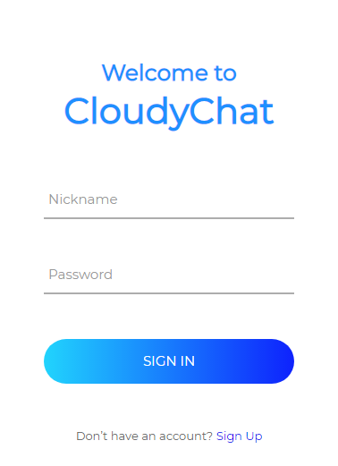
Il Sito Web è visitabile su: cloudychat.herokuapp.com
Ed è interamente realizzato in lingua inglese per essere comprensibile globalmente.
Dopo essersi loggati si verrà accolti da una schermata che mostra la lista degli utenti presenti in quel momento su CloudyChat e si potrà scrivere ad ognuno di essi premendo sul loro nickname.
Link alla pagina di registrazione

Slide 5

Presentazione creata da Alessio Torricelli
Email : Alessio92845@gmail.com
Sito Web: alessiotorricelli.altervista.org
This template is sponsored by
Professionally designed PowerPoint templates

